Slide 1

THEHIVE - SECURITY INCIDENT RESPONSE PLATFORM

Slide 2
Vấn đề
- Quản lí sự cố :
+ Phân loại và lập các case incident cụ thể.
+ Phân chia công việc ,chỉ định nhân viên cụ thể để xử lí sự cố .
+ Giám sát sự cố , thông báo cập nhật quá trình xử lí sự cố.
+ Tổng hợp số liệu cụ thể, biểu đồ thống kê.
+ Lưu bằng chứng để chứng minh giải quyết sự cố theo quy trình , quy định.

Slide 3
THEHIVE - SECURITY INCIDENT RESPONSE PLATFORM
- A scalable, open source and free Security Incident Response Platform, tightly integrated with MISP (Malware Information Sharing Platform)
- As a Ticket system, Designed to make life easier for SOCs, CSIRTs, CERTs and any information security practitioner dealing with security incidents that need to be investigated and acted upon swiftly.

Slide 4
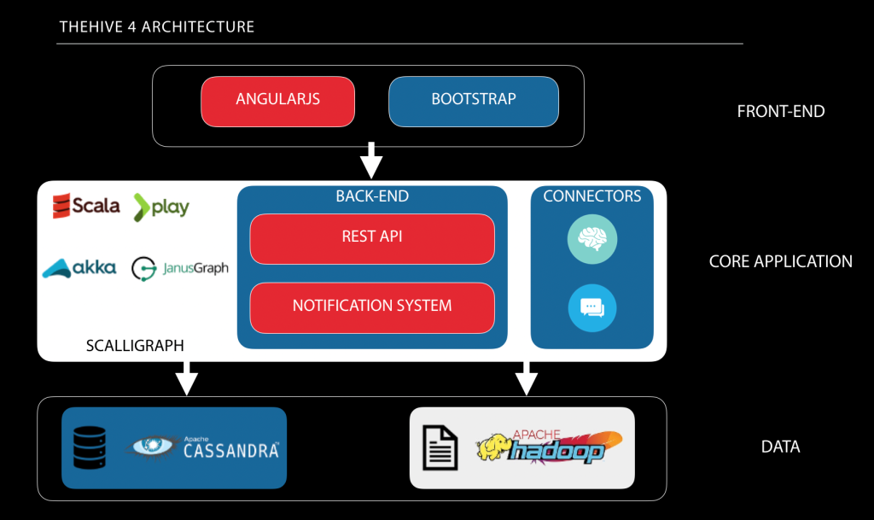
THEHIVE - ARCHITECTURE

Slide 5
THEHIVE - Features
- Advanced User & Environments management
- Alert & Case management
- Notifications Framework
- Metrics and dashboards
- Comprehensive APIs
- Analyzer & MISP Integration
- MITRE ATT&CK Integration

Slide 6
THEHIVE - Features
Features | V4 | v5
Advanced User & Environments management | Unlimited | Litmited
Alert & Case management | Unlimited | Litmited
Notifications Framework | NO | YES
Metrics and dashboards | YES | YES
Comprehensive APIs | APIv4 | APIv5
Analyzer & MISP Integration | YES | YES
MITRE ATT&CK Integration | YES | YES
COST | Free OS | +17k$/year

Slide 7
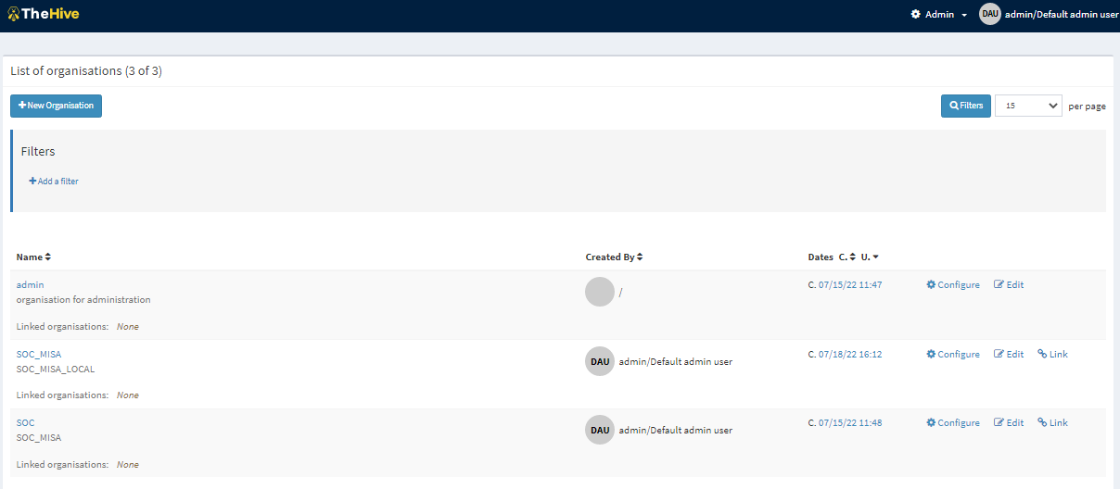
THEHIVE - Features
Advanced User & Environments management

Slide 8
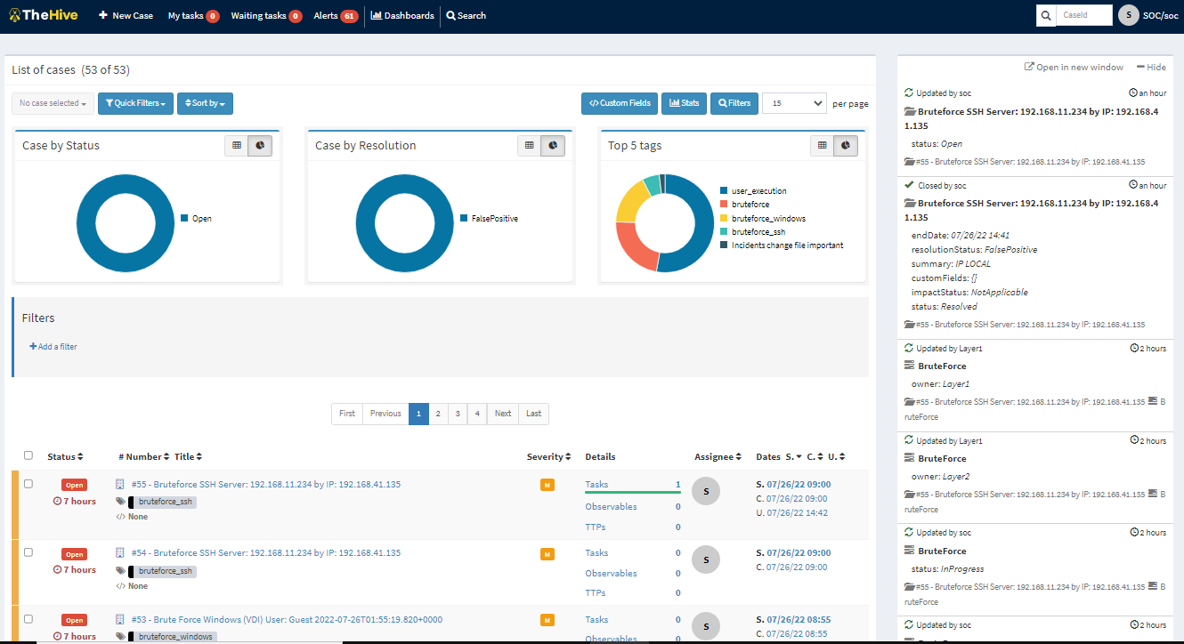
THEHIVE - Features
Alert & Case management

Slide 9
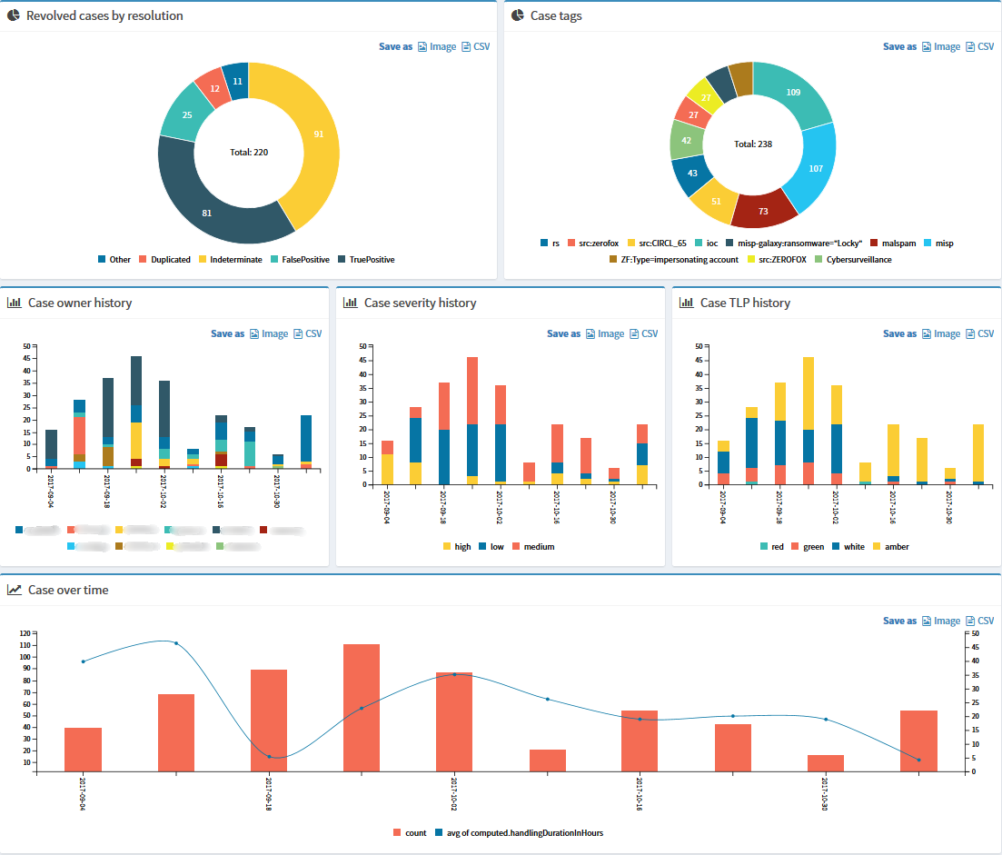
THEHIVE - Features
Metrics and dashboards

Slide 10

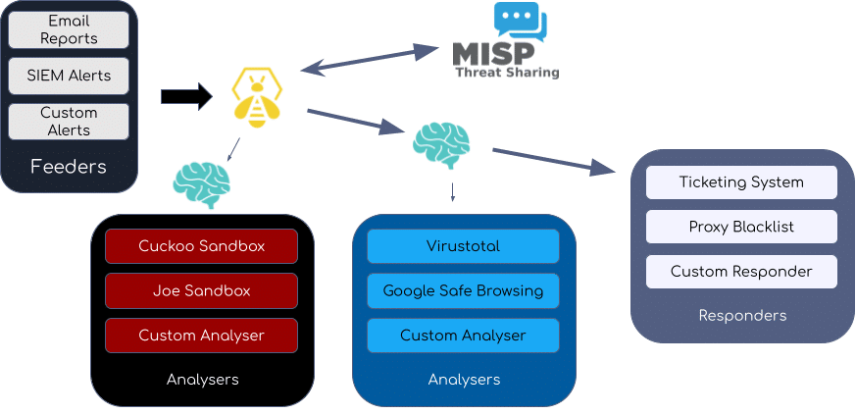
THEHIVE - Features
Analyzer & MISP Integration

Slide 11
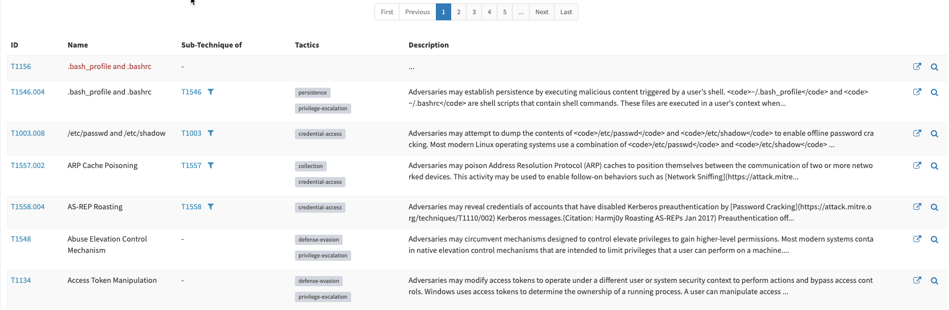
THEHIVE - Features
MITRE ATT&CK Integration

Slide 12
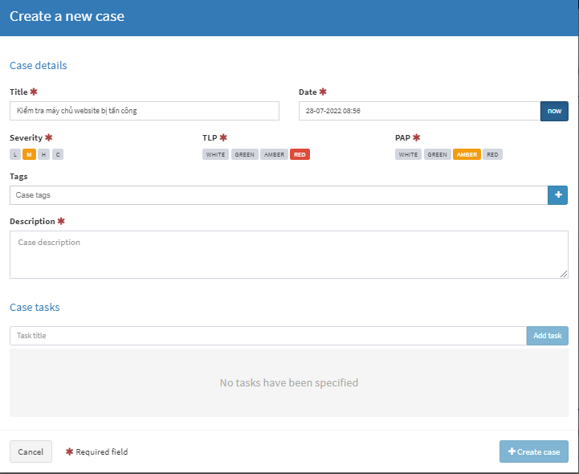
THEHIVE - Usage
Create Case - Incidents
TLP :Traffic Light Protocol
PAP : Permissible Actions Protocol
Tags : Choose Taxonomy, custom tag

Slide 13
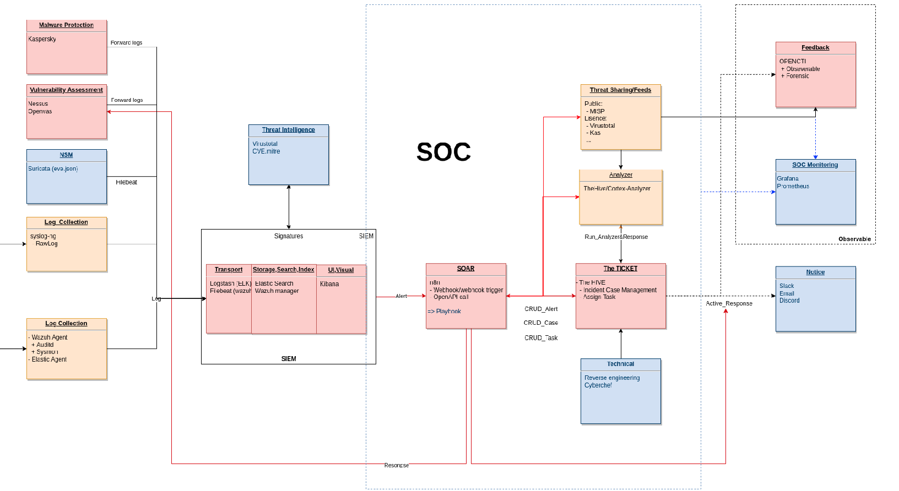
THEHIVE - THEHIVE In SOC Workflow

Slide 14
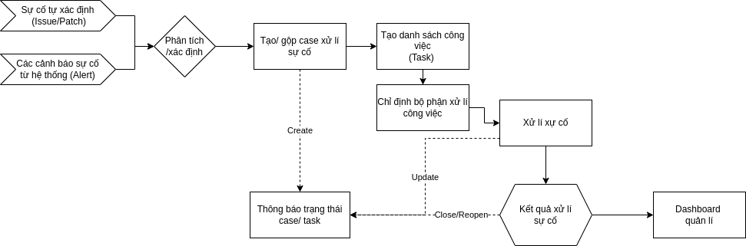
THEHIVE – Process

